Slide 1

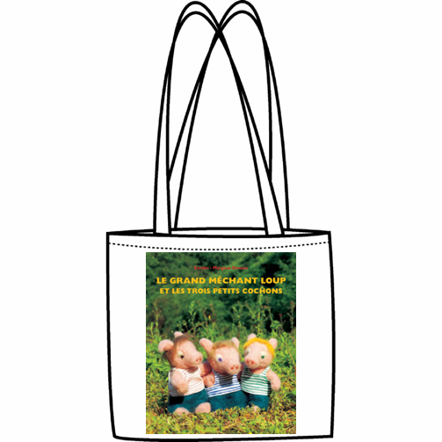

Sac à album
Ce sac contient un « petit plus » :
Le jeu des maisons
Contenu du sac :
L'album Le grand méchant loup et les trois petits cochons
L'explication du « petit plus »
Trois gobelets avec façades maisons
Une figurine loup
Vous empruntez ce sac pour une soirée à la maison (ou pour un mercredi après – midi, un week-end).
Merci de prendre soin de tout le contenu du sac...
Pour permettre à ce « sac à album » de circuler parmi tous les enfants qui le souhaitent, merci de le rapporter dès le matin d’école suivant, en vérifiant qu’il soit bien complet.
En vous remerciant de votre collaboration
Aujourd'hui, votre enfant a emprunté
le sac à album
Le grand méchant loup et les trois petits cochons de Kimiko et Margaux Duroux
Ce livre a déjà été lu et étudié en classe.
Votre enfant connaît déjà l'histoire

Slide 2
Règle du jeu
Après avoir lu le livre avec votre enfant,vous pouvez jouer au jeu des maisons.
Vous disposez les trois façades sur les trois gobelets retournés.
Vous mettez la figurine loup dans une des trois maisons et vous dites : « Le loup est dans la maison des deux cochons » par exemple.
Puis vous déplacez les maisons/gobelets et demandez à votre enfant de retrouver le loup en soulevant le bon gobelet du premier coup.

Slide 3
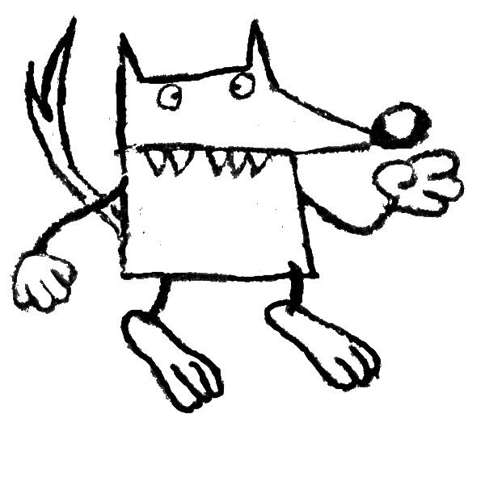

Façade maison à découper et coller sur les gobelets
Figurine loup à découper

